Slide 1
创客教育
系列课程
好搭Bit
(基于Mind+)
好好搭搭在线

Slide 2
串口输出传感器数值
好好搭搭在线

Slide 3
01
基础知识
目 录
02
程序代码

Slide 4
1
基础知识
在使用好搭Bit时，可以使用板载亮度传感器获取当前环境光亮度值。但是若将数值显示在点阵屏上，读取和记录对应数据相对比较麻烦。
在本节课程中，可以使用串口输出传感器数值的方式，在串口区中显示对应的数据。

Slide 5
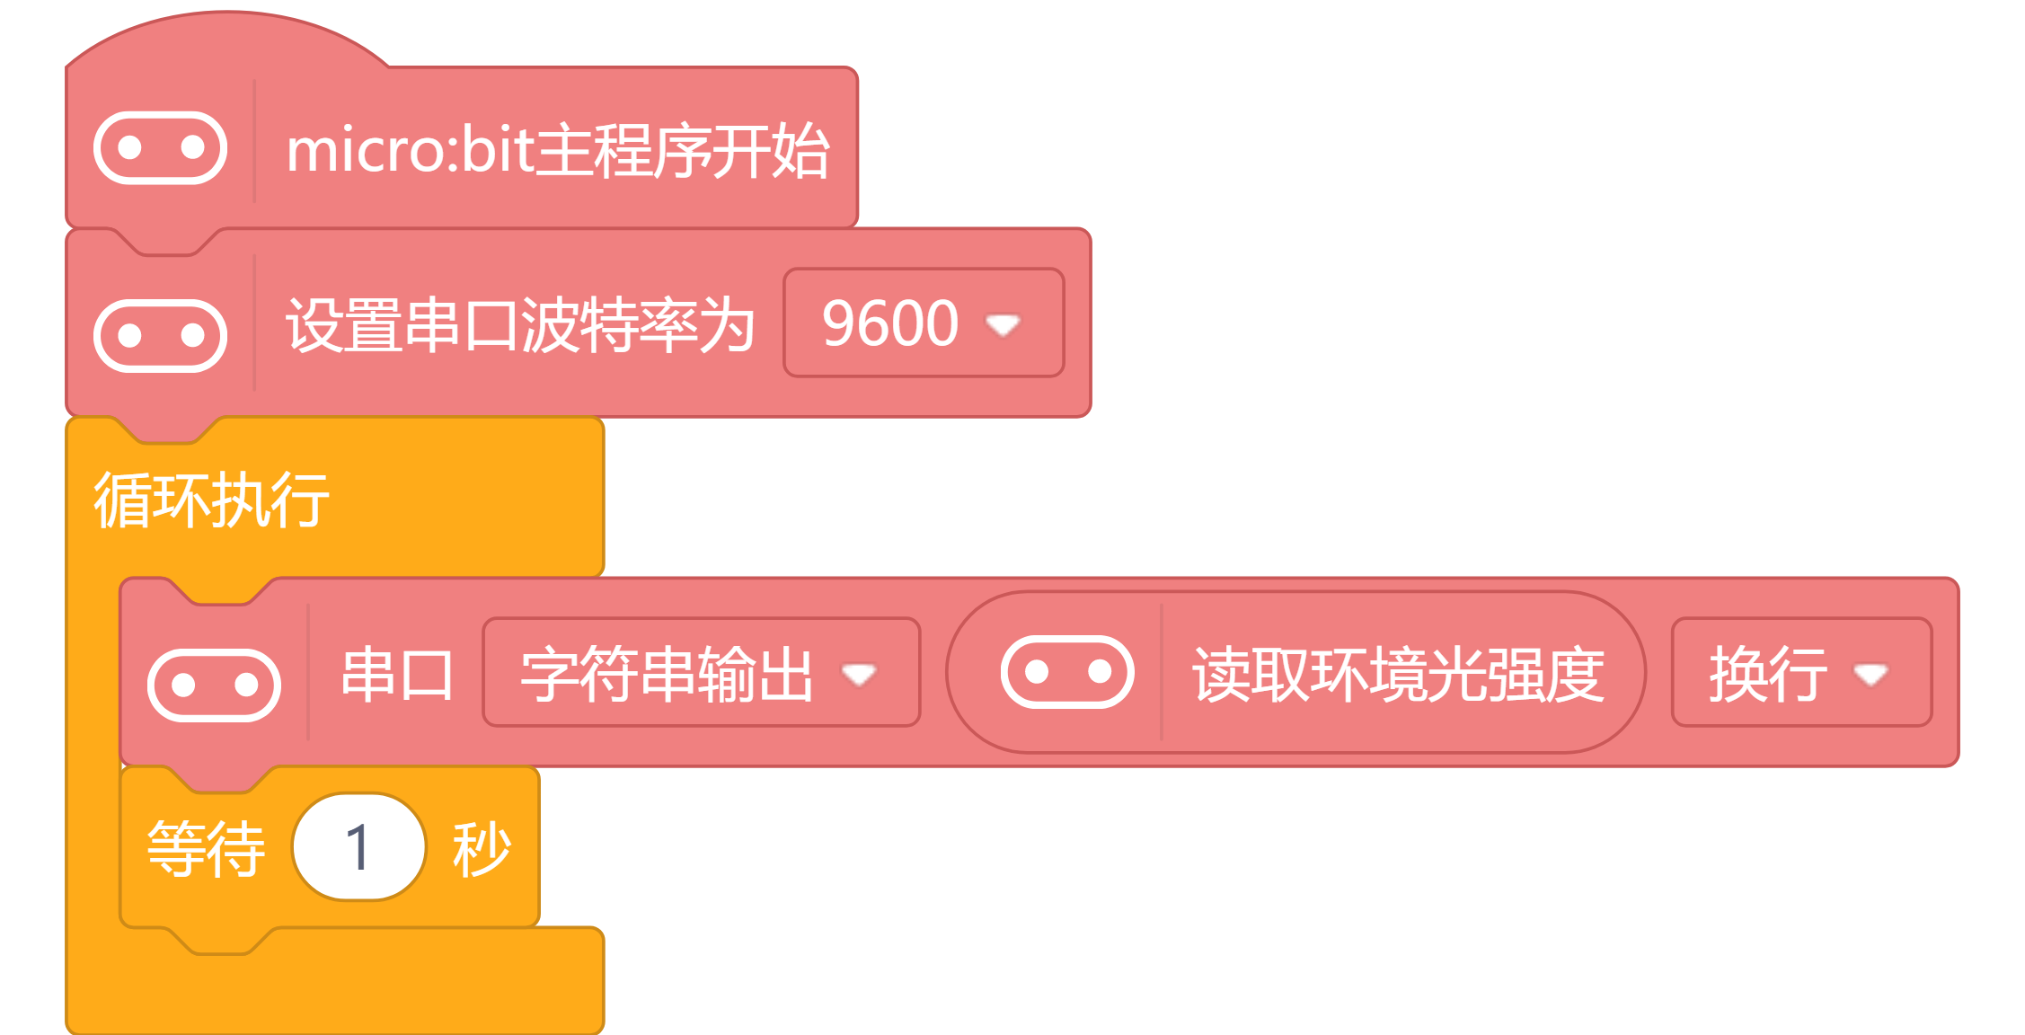
2
程序代码
在串口区中打印环境光强度值

Slide 6
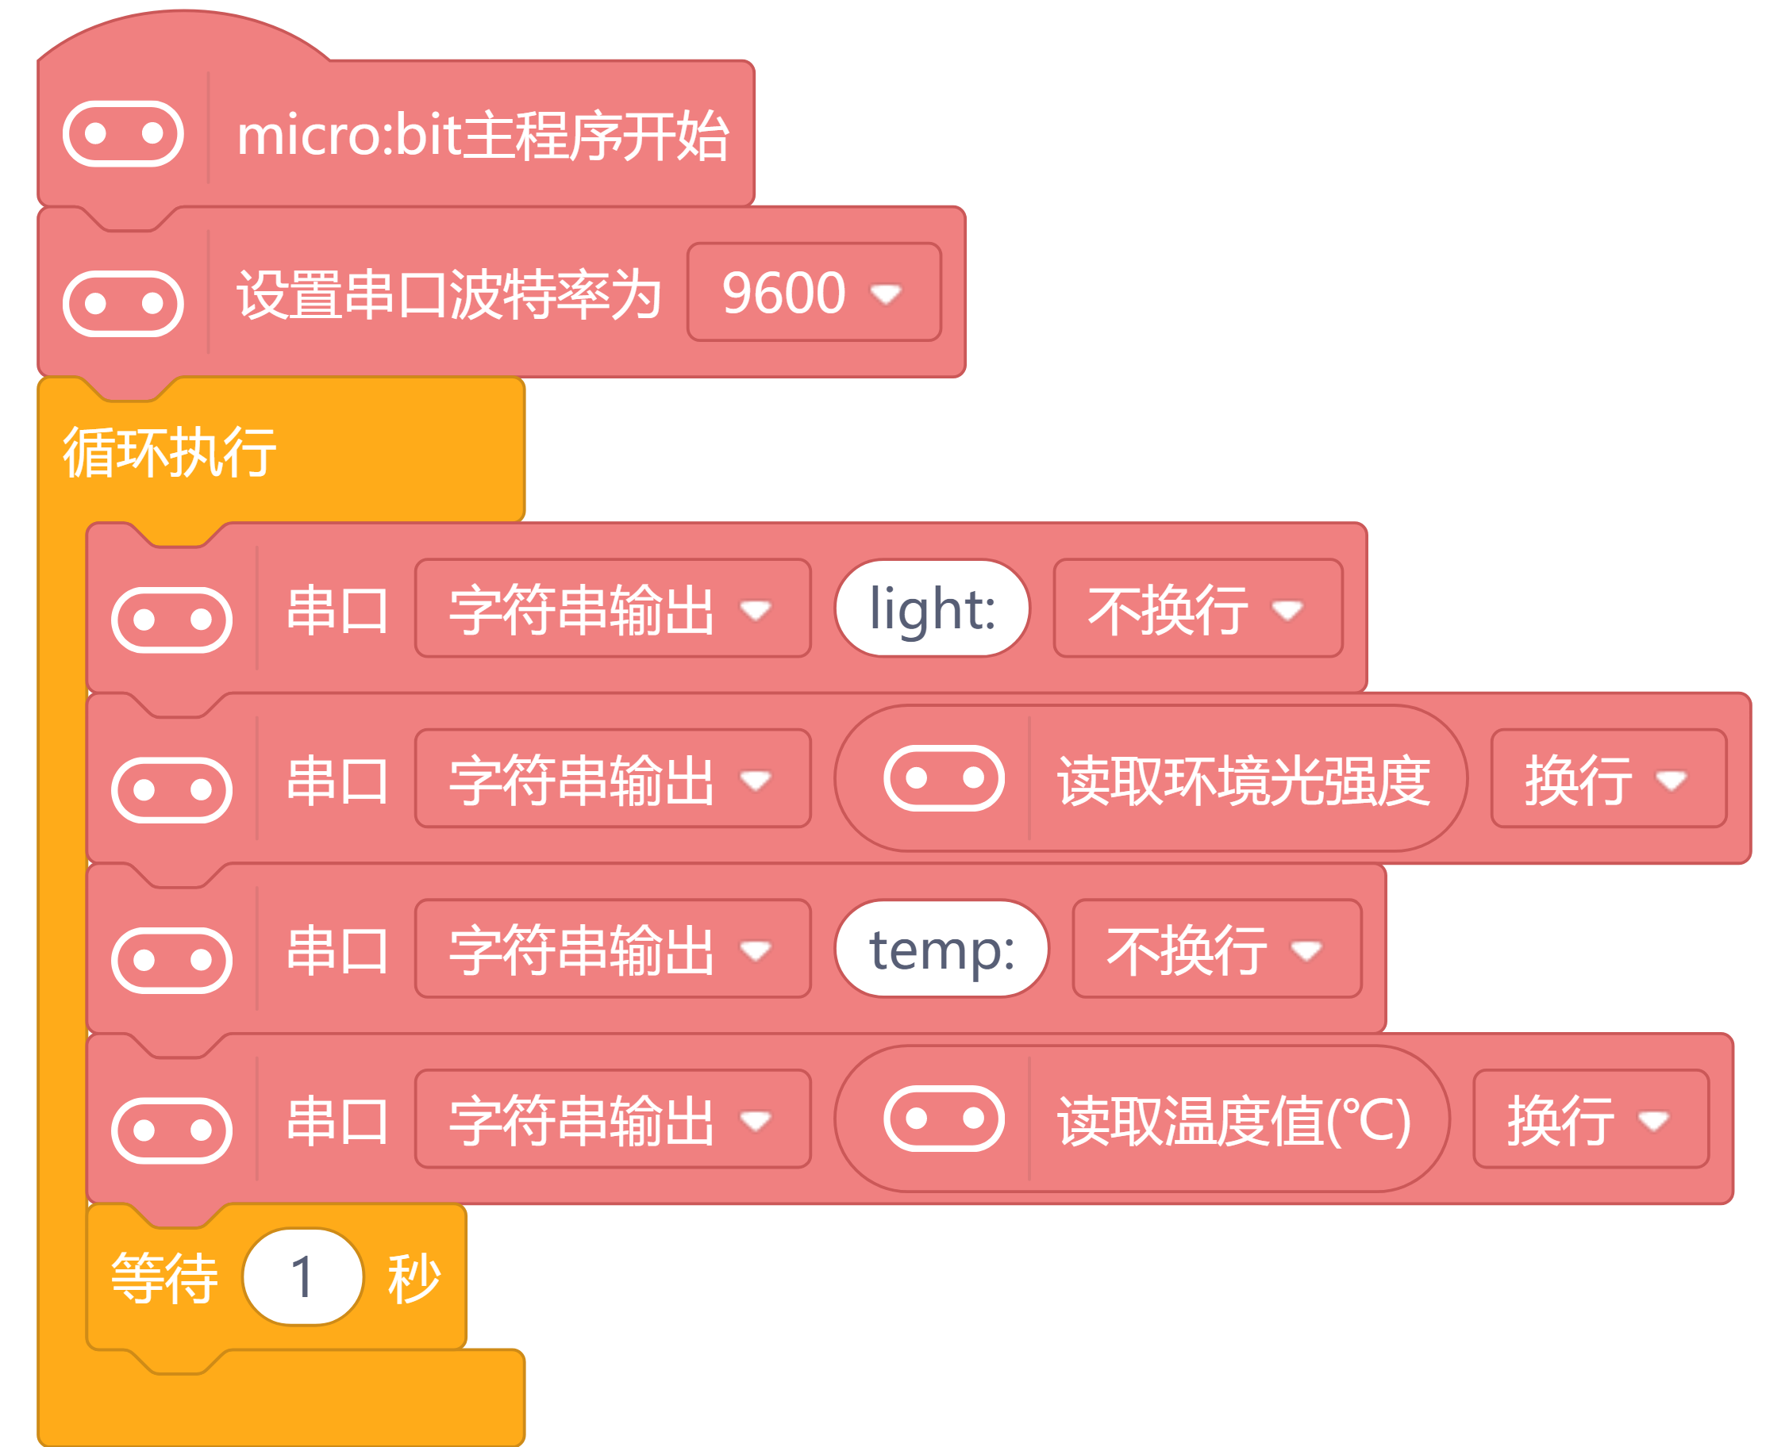
2
程序代码
标注输出数据（方式一）

Slide 7
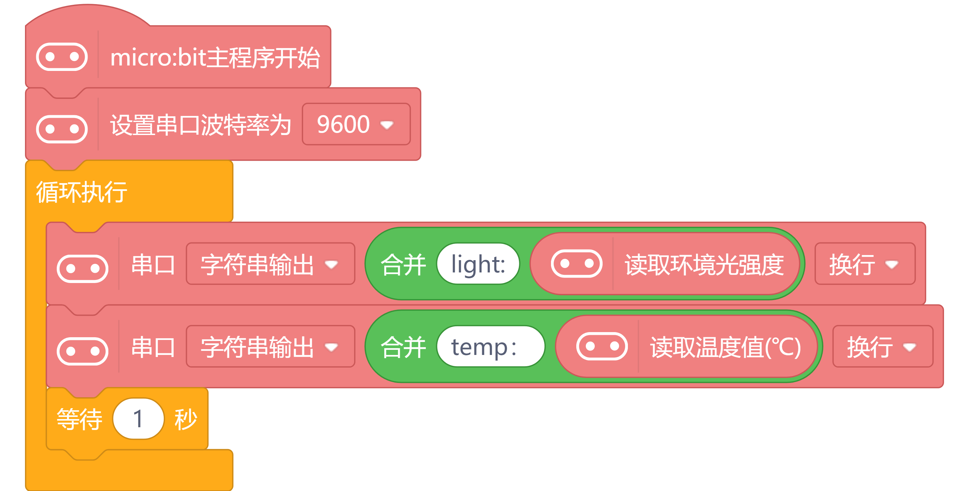
2
程序代码
标注输出数据（方式二）

Slide 8
谢谢观看！
好好搭搭在线

